Slide 1
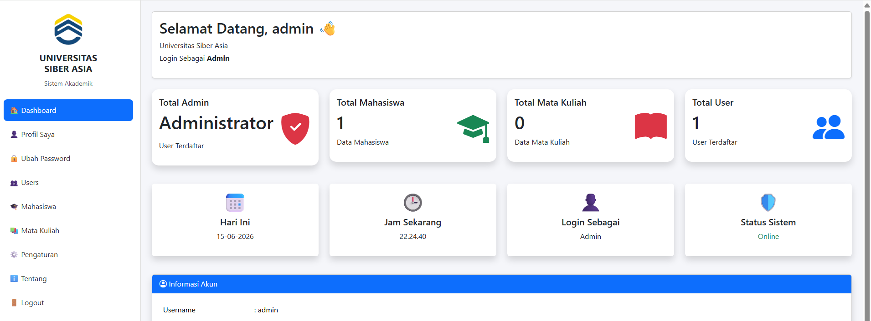
Disusun Oleh:
Hasta Satriya NIM : 240401010207
Universitas Siber Asia
SISTEM AKADEMIK UNIVERSITAS SIBER ASIA
Mata Kuliah : Pemrograman Web

Slide 2
LATAR BELAKANG
Permasalahan
Pengelolaan data akademik masih dilakukan secara manual.
Data mahasiswa dan mata kuliah sulit dikelola jika jumlahnya banyak.
Dibutuhkan sistem berbasis web yang terintegrasi.
Solusi
Membangun Sistem Akademik berbasis Web menggunakan PHP dan MySQL.

Slide 3





TUJUAN PEMBUATAN SISTEM
Tujuan aplikasi:
Mengelola data pengguna.
Mengelola data mahasiswa.
Mengelola data mata kuliah.
Mempermudah pencarian data.
Meningkatkan efisiensi administrasi akademik.

Slide 4






TEKNOLOGI YANG DIGUNAKAN
Front-End
HTML5
CSS3
Bootstrap 5
Bootstrap Icons
Back-End
PHP Native
Database
MySQL
Tools
Visual Studio Code
XAMPP
phpMyAdmin

Slide 5


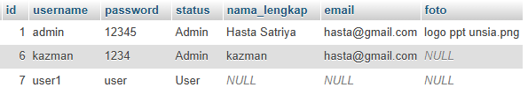
STRUKTUR DATABASE
Tabel Mahasiswa
id
nim
nama
jurusan
Tabel Mata Kuliah
id
kode_mk
nama_mk
sks
Tabel Mahasiswa
id
nim
nama
jurusan
Tabel Mata Kuliah
id
kode_mk
nama_mk
sks
Tabel Users
id status
username nama_lengkap
password email
foto

Slide 6

FLOW SISTEM
Registrasi
LOGOUT
MATA KULIAH
MAHASISWA
LOGIN
PROFIL
Kelola User
DASHBOARD

Slide 7
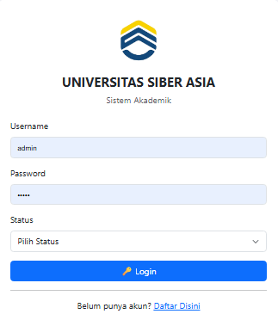
FITUR LOGIN
Fungsi
Login User
Login Admin
Session Login
Logout Sistem
login.php
logout.php

Slide 8
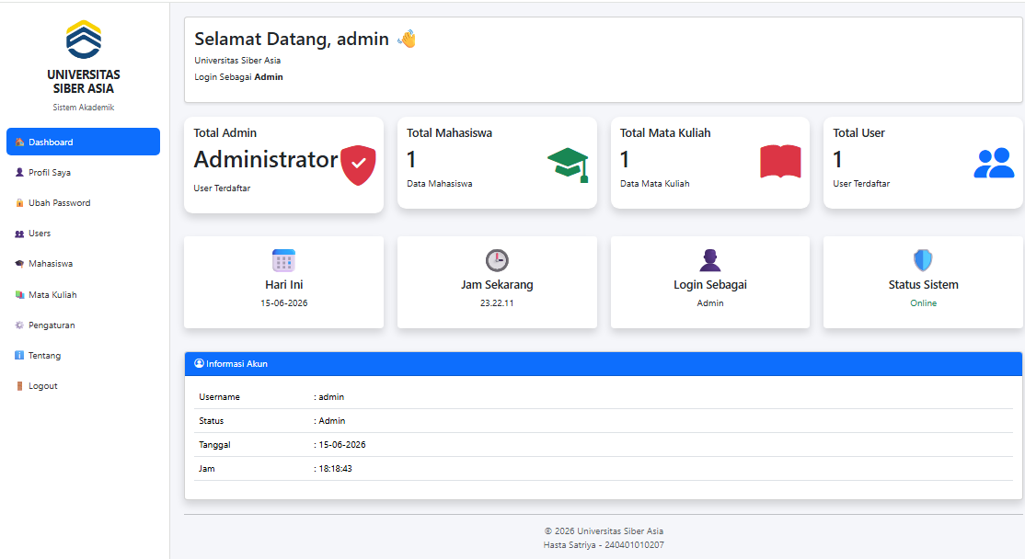
DASHBOARD ADMIN
Menampilkan
Total Admin
Total User
Total Mahasiswa
Total Mata Kuliah
Fungsi
Sebagai pusat informasi sistem.

Slide 9
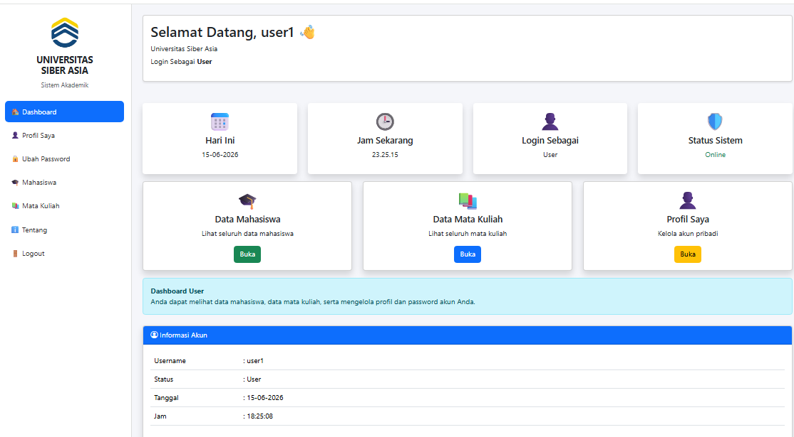
DASHBOARD USER
Menampilkan
Data Mahasiswa
Data Mata Kuliah
Profil Saya
Fungsi
Menyediakan akses sesuai hak pengguna.

Slide 10
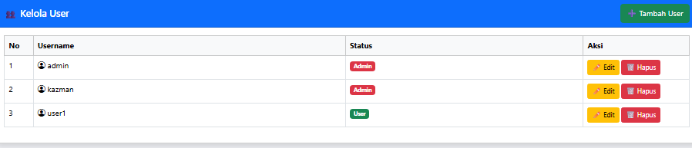
CRUD USER
Fitur
Tambah User
Edit User
Hapus User
Role Admin/User
File
pengaturan.php
tambah_user.php
edit_user.php

Slide 11
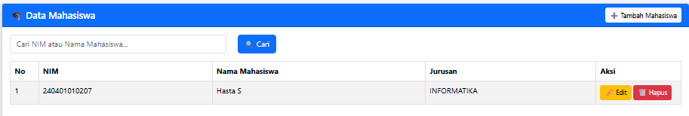
CRUD MAHASISWA
Fitur
Tambah Mahasiswa
Edit Mahasiswa
Hapus Mahasiswa
Cari Mahasiswa
File
mahasiswa/index.php
mahasiswa/tambah.php
mahasiswa/edit.php

Slide 12
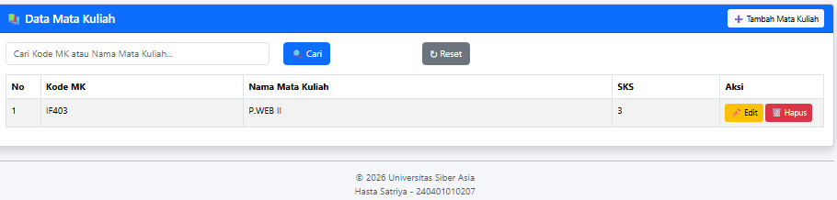
CRUD MATA KULIAH
Fitur
Tambah Mata Kuliah, Edit Mata Kuliah, Hapus Mata Kuliah, Cari Mata Kuliah

Slide 13
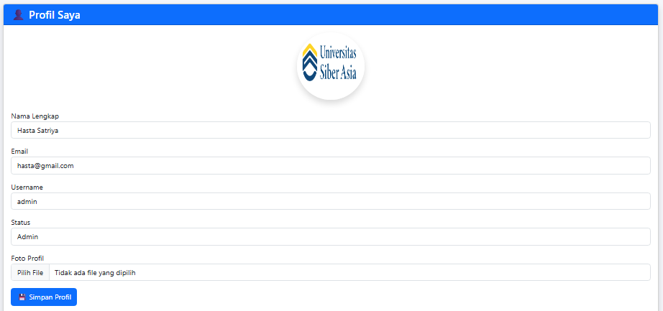
PROFIL PENGGUNA
Edit Nama Lengkap, Edit Email, Upload Foto Profil, Tampilkan Foto Profil

Slide 14
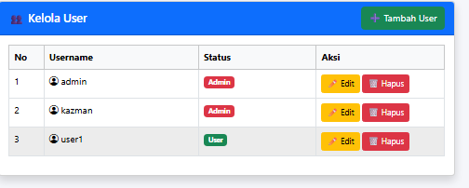
KEAMANAN SISTEM
Yang Diterapkan
✅ Session Login
✅ Hak Akses Admin/User
✅ Redirect Jika Belum Login
✅ Validasi Hapus Data
✅ Ubah Password

Slide 15
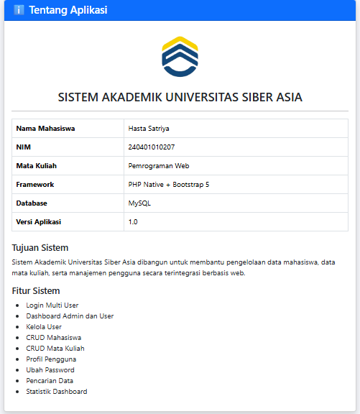
HALAMAN TENTANG
Menampilkan
Identitas Mahasiswa
NIM
Teknologi yang Digunakan
Fitur Sistem

Slide 16
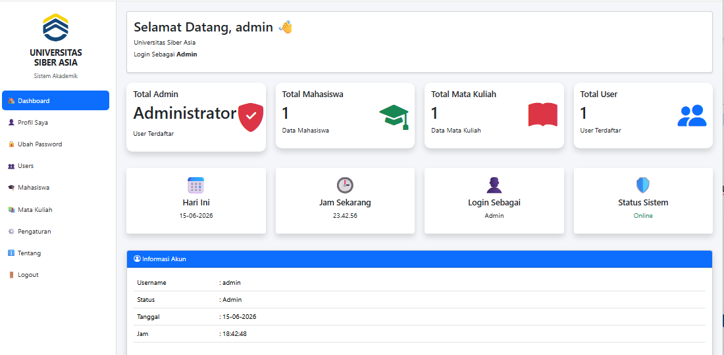
KELEBIHAN SISTEM
Interface sederhana dan mudah digunakan.
Role Admin dan User.
CRUD lengkap.
Pencarian data.
Upload foto profil.
Responsive Bootstrap.

Slide 17
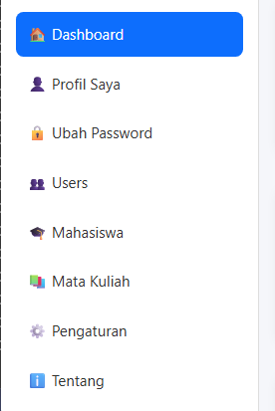
KENDALA DAN SOLUSI
Kendala
Pengelolaan Session.
Relasi antar halaman.
Pengaturan Sidebar.
Solusi
Menggunakan Session PHP.
Struktur folder yang rapi.
Pengujian setiap fitur.

Slide 18




KESIMPULAN
Sistem Akademik Universitas Siber Asia berhasil dibuat menggunakan PHP Native dan MySQL dengan fitur:
Login Multi User
Dashboard Role Based
CRUD User
CRUD Mahasiswa
CRUD Mata Kuliah
Profil Pengguna
Upload Foto
Pencarian Data

Slide 19





PENGEMBANGAN SELANJUTNYA
Fitur yang dapat ditambahkan:
Grafik Dashboard
Export PDF
Export Excel
Data Dosen
Jadwal Kuliah
Nilai Mahasiswa
99.8

Slide 20
TERIMA KASIH
Demo Aplikasi Sistem Akademik Universitas Siber Asia
Nama : Hasta Satriya NIM : 240401010207

